Slide 1

Устройство управления креновой рамой курсовертикали
Выпускная квалификационная работа
Выполнила студентка гр.3289 Сапункова Ангелина
Научный руководитель – к.т.н. Стрелков А.Ю.

Slide 2
Цели и задачи
Цель работы: модернизация устройства управления креновой рамой курсовертикали.
Задачи:
Математическая модель креновой рамы курсовертикали
Расчёт основных параметров математической модели
Моделирование работы контура управления при различных траекториях полета
Принципиальная электрическая схема контура управления

Slide 3
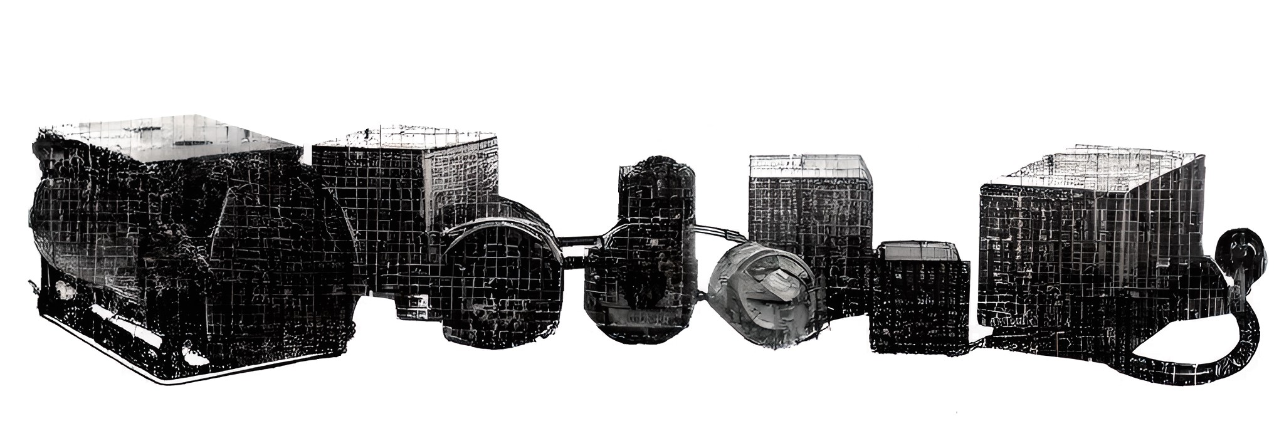
Система курсовертикали типа СКВ-2Н
Назначение: определение углов курса, крена и тангажа летательного аппарата.
Комплектация СКВ-2Н1

Slide 4
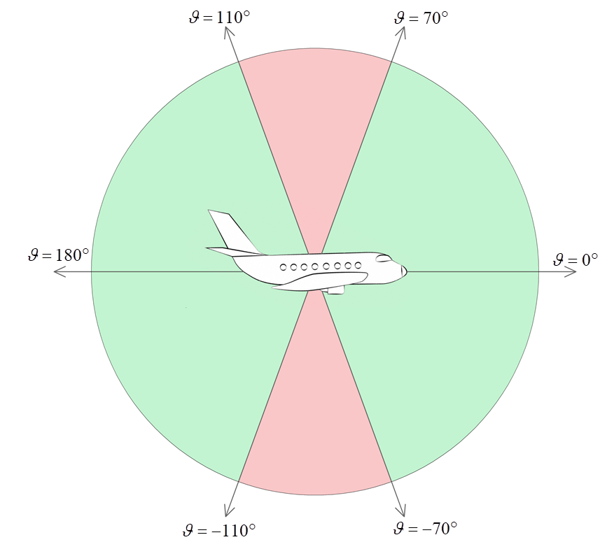
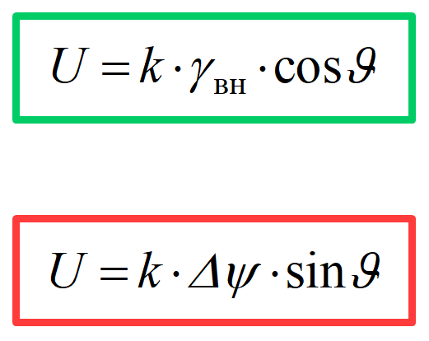
Система курсовертикали типа СКВ-2Н

Slide 5
Система курсовертикали типа СКВ-2Н
Недостатки:
Громоздкая конструкция регулятора рамы
Пониженная точность формирования управляющего напряжения, свойственная аналоговым электромеханическим вычислителям.

Slide 6
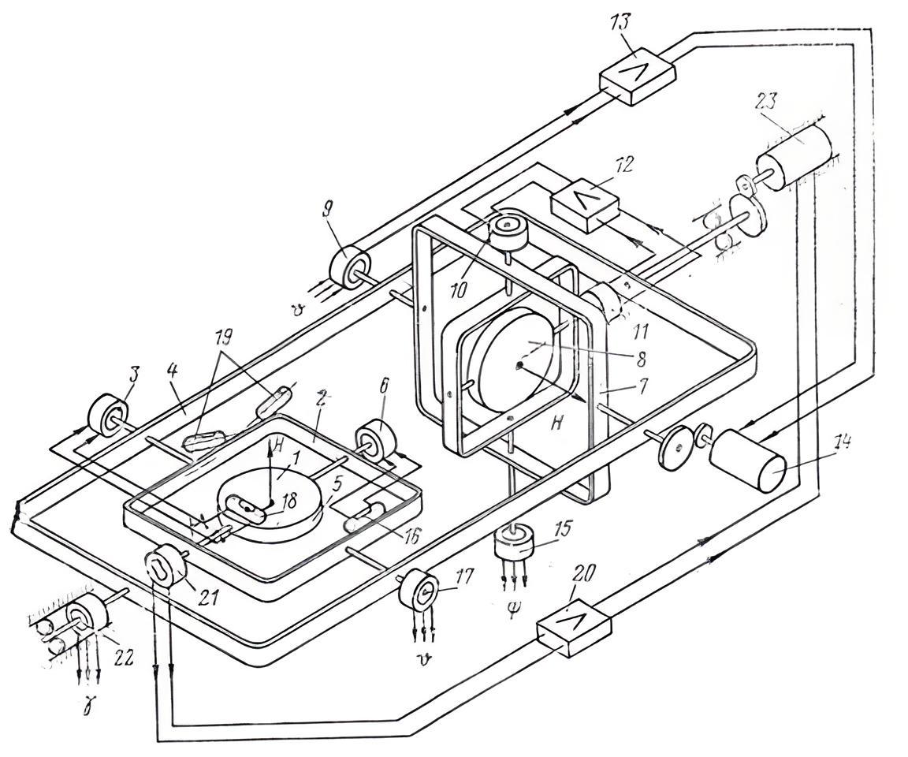
Курсовертикаль КВ-2Н
Гирополукомпас
Гировертикаль
Электро-кинематическая схема

Slide 7
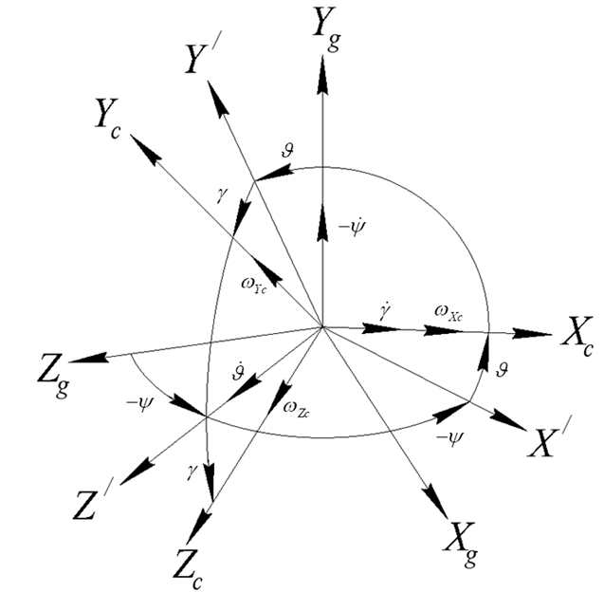
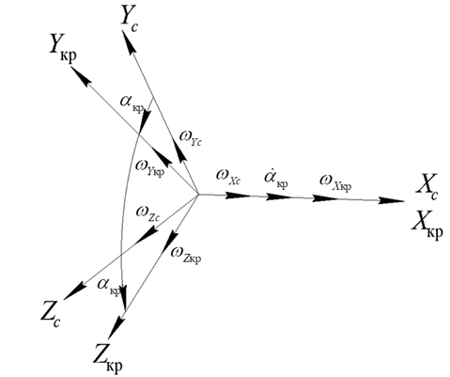
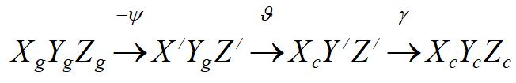

Основные системы координат

Slide 8
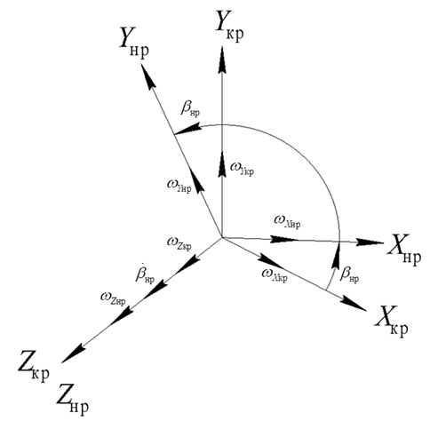
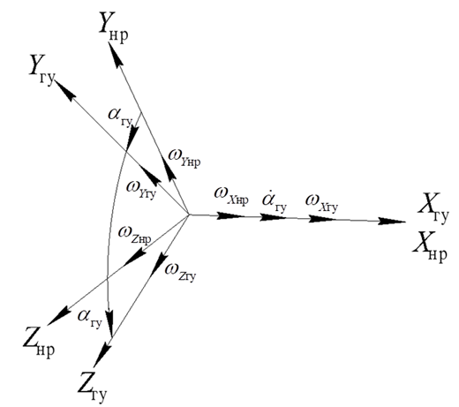


Основные системы координат

Slide 9
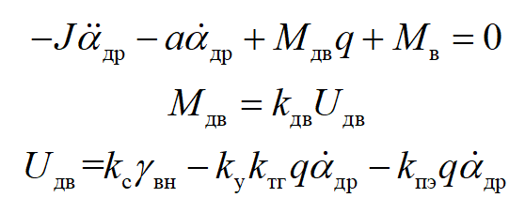
Математическая модель креновой рамы курсовертикали

Slide 10
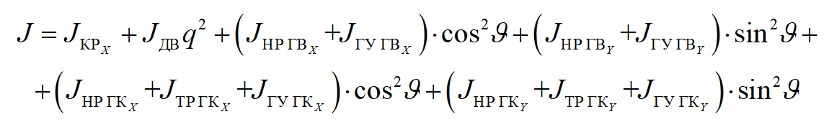
Оценка влияния угла тангажа на моменты инерции

Slide 11
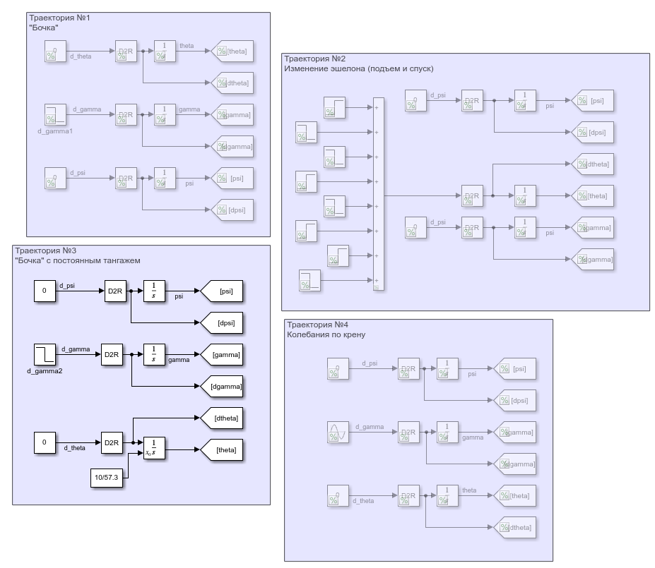
Моделирование

Slide 12
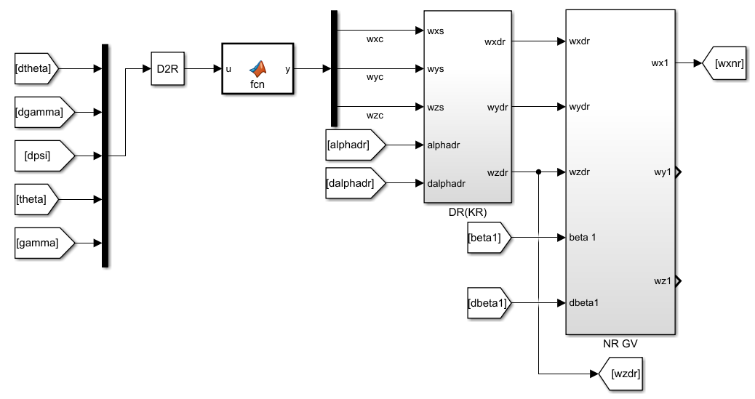
Моделирование

Slide 13
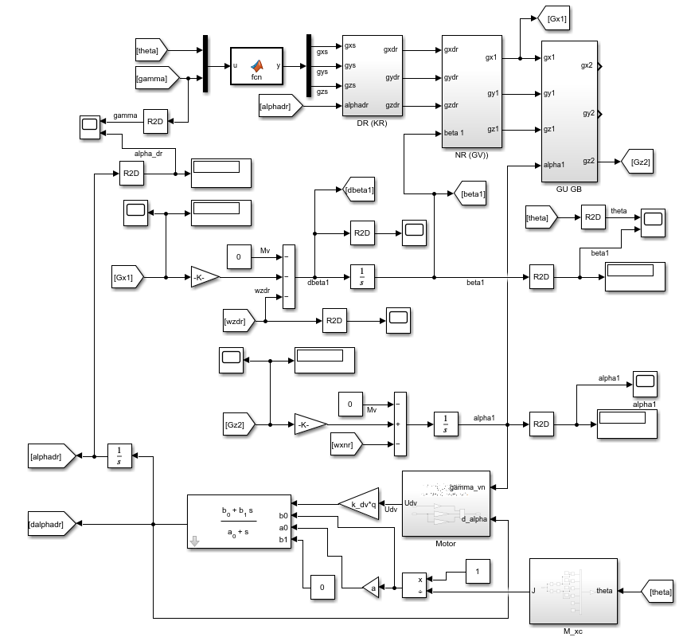
Моделирование

Slide 14
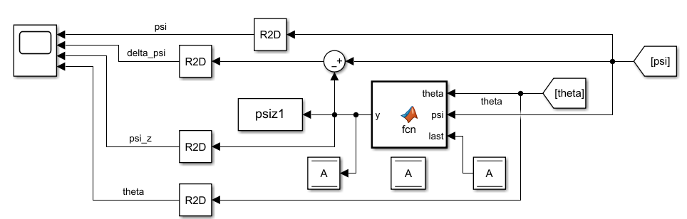
Моделирование

Slide 15
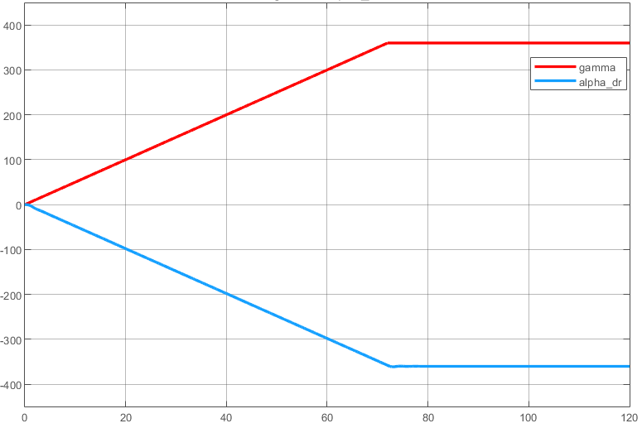
Результаты моделирования
Маневр «бочка»
График изменения крена и угла отклонения креновой рамы

Slide 16
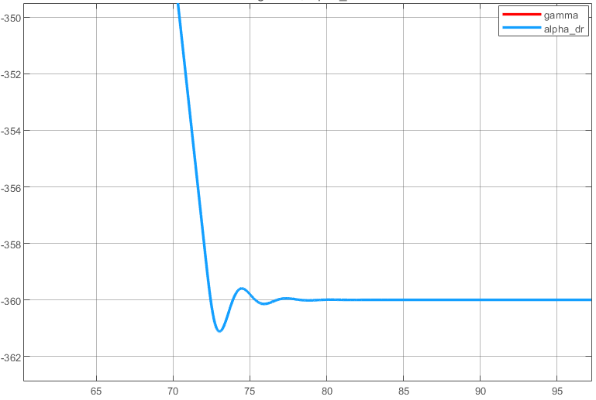
Результаты моделирования
Маневр «бочка»
График изменения крена и угла отклонения креновой рамы

Slide 17
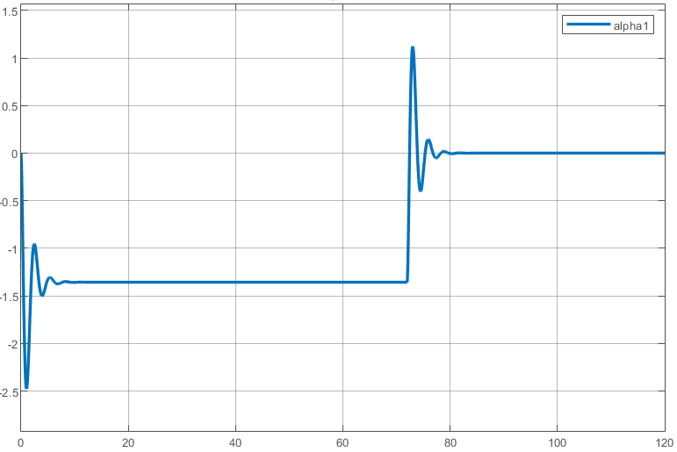
Результаты моделирования
Маневр «бочка»
График изменения угла внутреннего крена

Slide 18
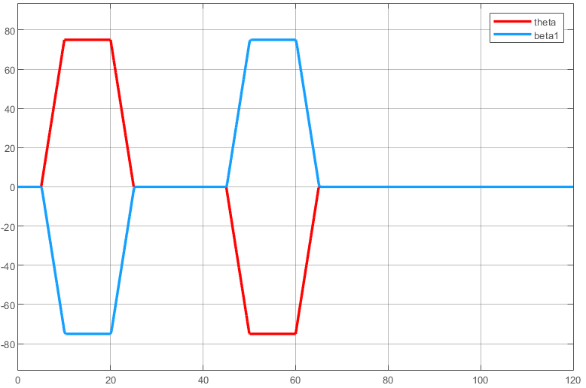
Результаты моделирования
Маневр с изменением эшелона
График изменения тангажа и угла отклонения наружной рамы ГВ

Slide 19
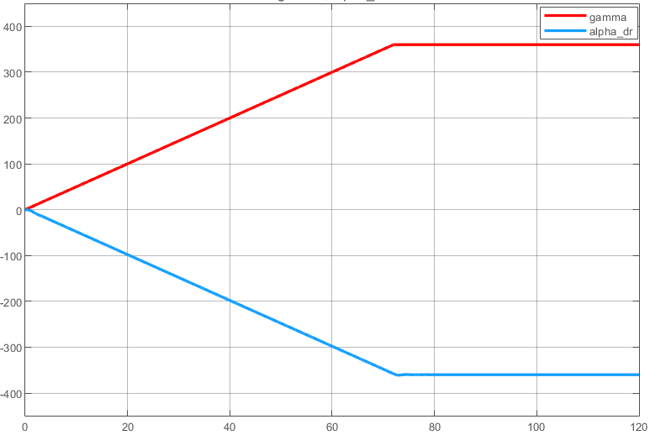
Результаты моделирования
Маневр «восходящая бочка»
График изменения крена и угла отклонения креновой рамы

Slide 20
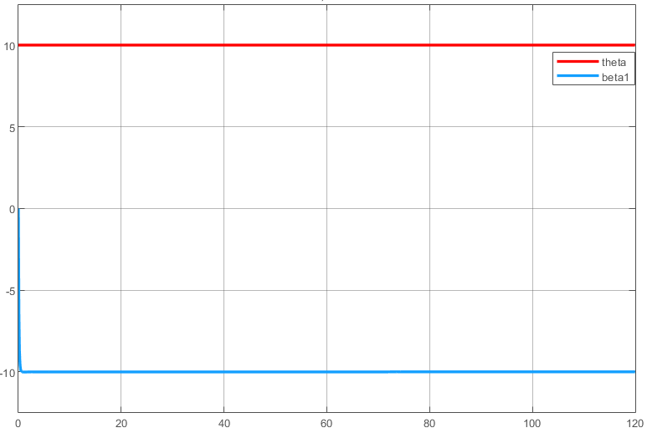
Результаты моделирования
Маневр «восходящая бочка»
График изменения тангажа и угла отклонения наружной рамы ГВ

Slide 21
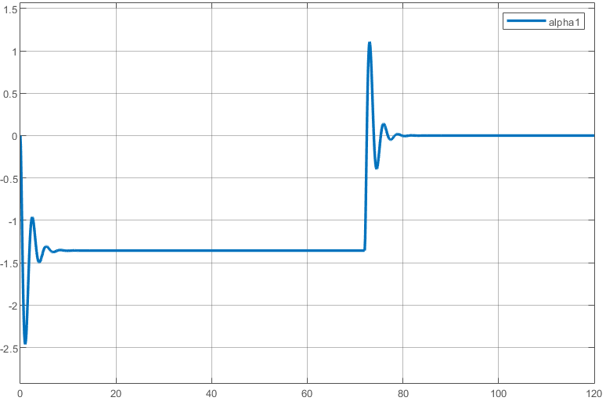
Результаты моделирования
Маневр «восходящая бочка»
График изменения угла внутреннего крена

Slide 22
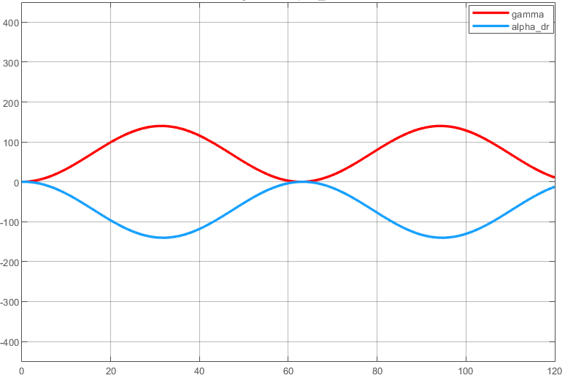
Результаты моделирования
Колебания по крену
График изменения крена и угла отклонения креновой рамы

Slide 23
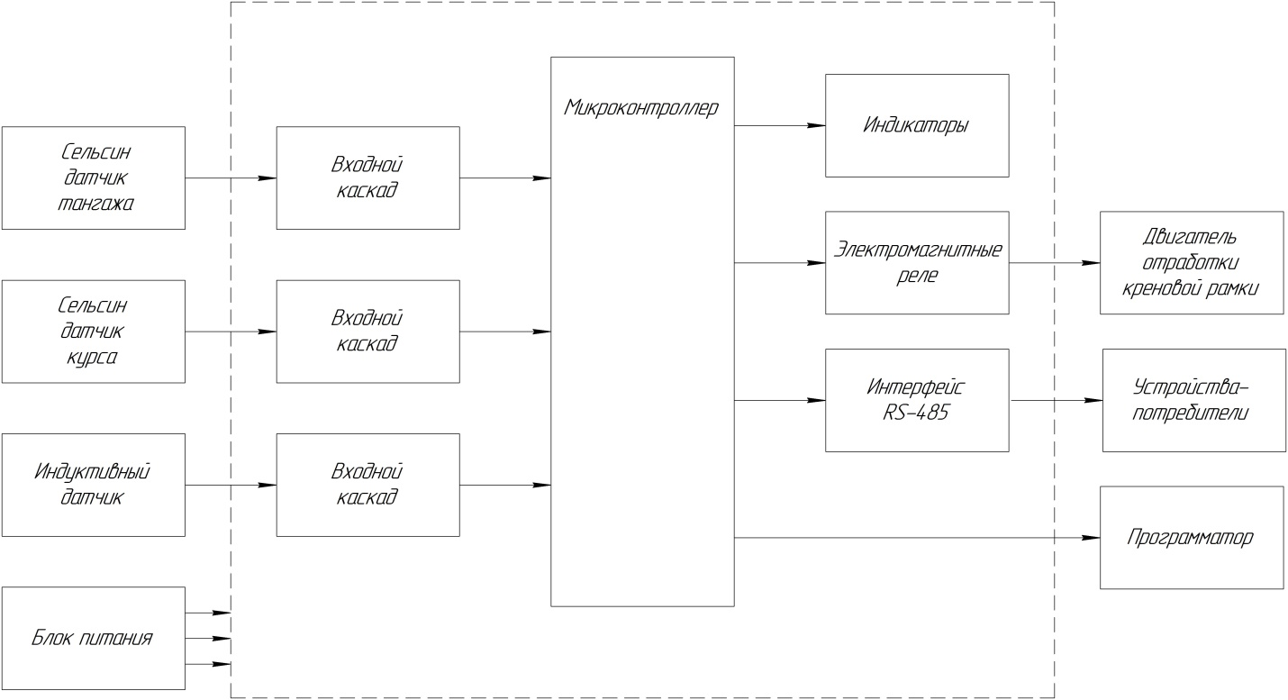
Функциональная схема устройства управления

Slide 24
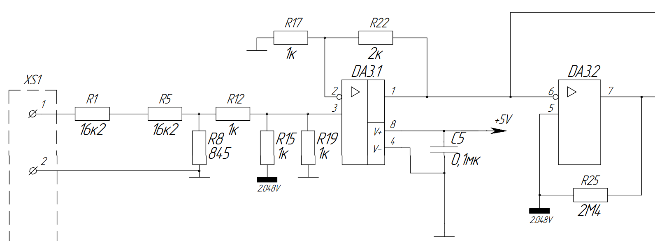
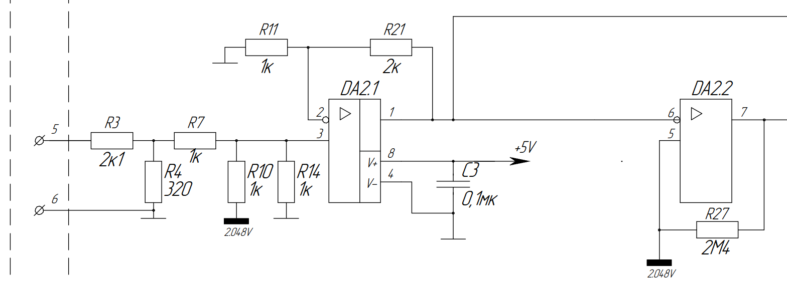
Электрическая схема
Входные каскады

Slide 25
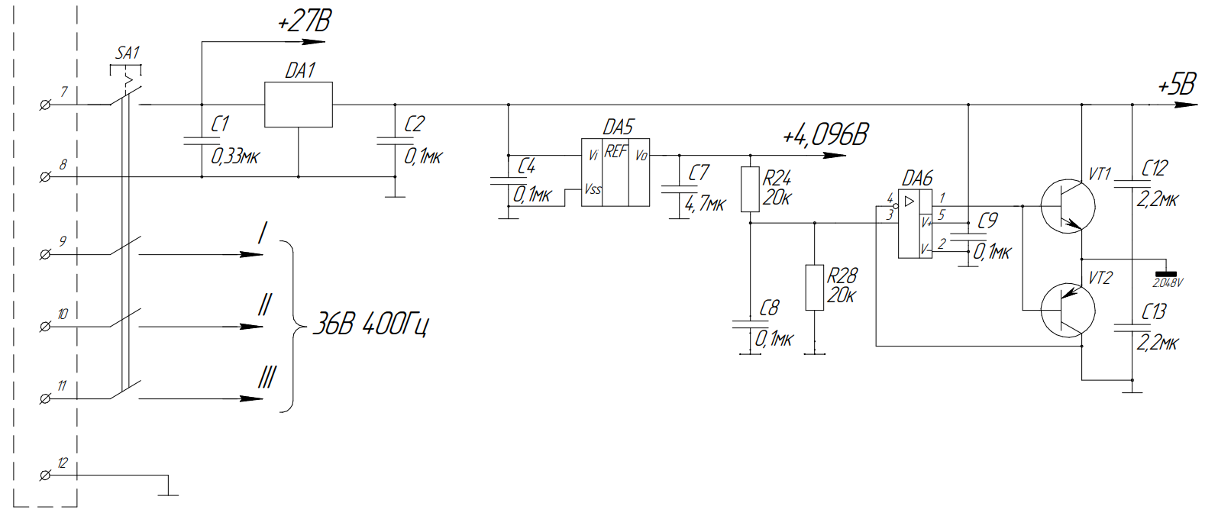
Электрическая схема
Блок питания

Slide 26
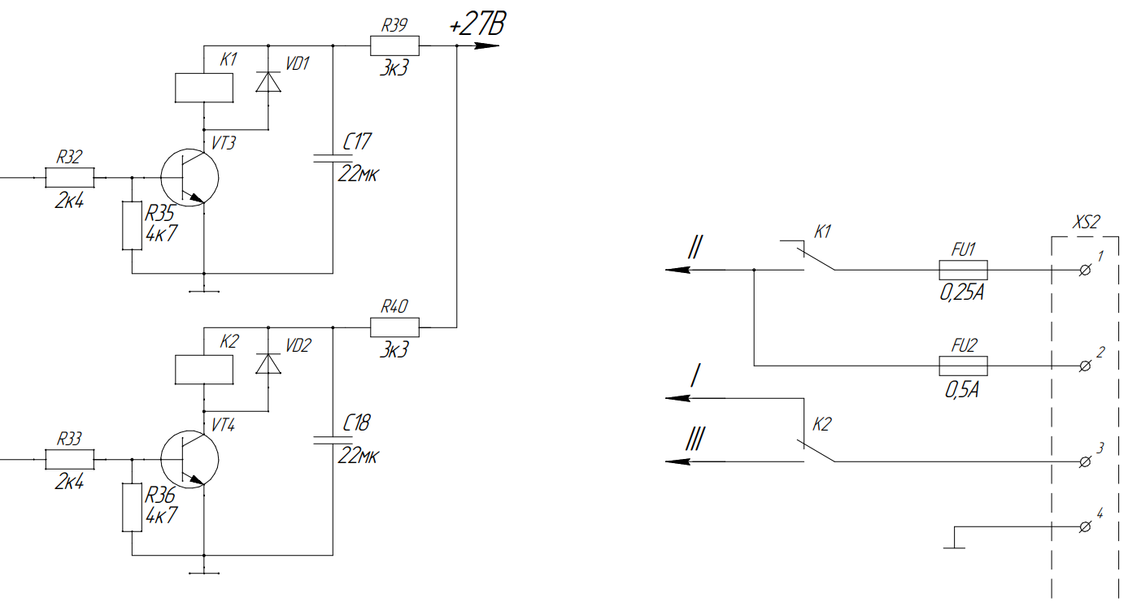
Электрическая схема
Электромагнитные реле

Slide 27
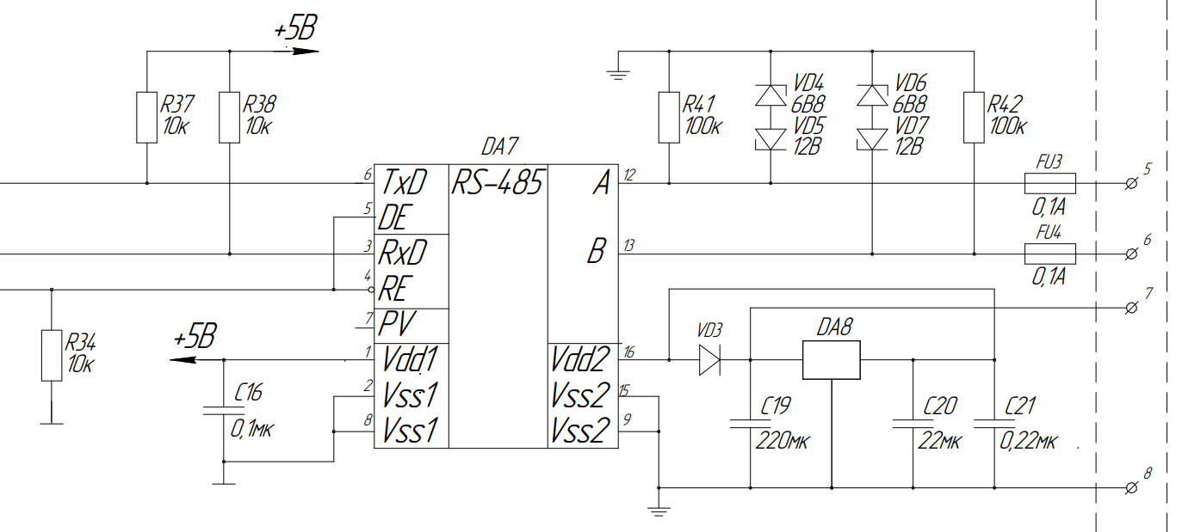
Электрическая схема
Интерфейс RS-485

Slide 28
Заключение
Патент РФ № 2796075 РФ, МПК G01C 19/02. Устройство управления креновой рамой курсовертикали: № 2022131797 заявл. 06.12.2022: опубл. 16.05.2023, бюл.№14 / С. В. Кривошеев, А. Ю. Стрелков, А. В. Сапункова; заявитель ФГБОУ ВО «КНИТУ-КАИ».
Сапункова А. В. Устройство управления креновой рамой курсовертикали // XXVI Туполевские чтения (школа молодых учёных): Международная молодёжная конференция, 9 – 10 ноября 2023 г.: Материалы конференции.

